Slide 1

Rational Rose 工具简介
PRD2017-G12
陈幼安 陈炜舜 陈欢生 陈妍蓝 朱天琦

Slide 2
小组分工介绍
组员：陈妍蓝 负责整理制作，参与讨论 绩效：86
组员：陈炜舜 负责收集资料，参与讨论 绩效：85
组员：陈欢生 负责收集资料，参与讨论 绩效：72
组员：朱天琦 负责收集资料，参与讨论 绩效：71
组长：陈幼安 负责收集资料，参与讨论 绩效：70

Slide 3
目录
CONTENTS
01
Rational Rose 下载安装
02
Rational Rose 特性
03
Rational Rose 用途
04
Rational Rose 演示
05
参考资料

Slide 4
1
Rational Rose 下载安装

Slide 5
Rational Rose 2007 下载、安装、破解
（亲测win10可用）
http://blog.csdn.net/yc_wj/article/details/68554168
—— 来源CSDN yc_wj博主

Slide 6
2
Rational Rose 特性

Slide 7
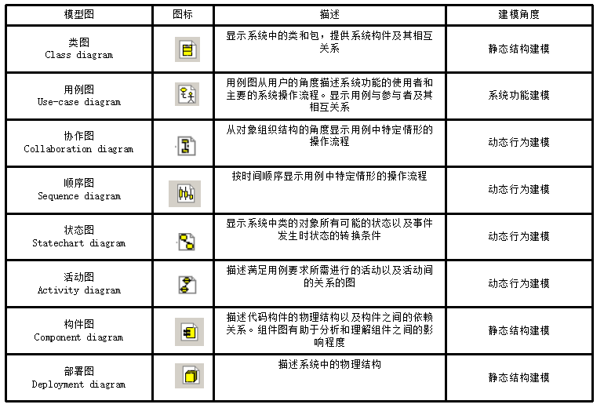
Rose支持的模型图

Slide 8
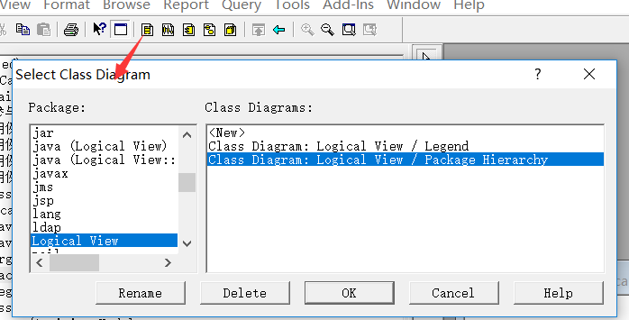
Rose新建模型图流程

Slide 9
Rose 特性
支持正逆向工程
可扩展（支持插件的安装）
反复式发展
上一个反复产出作为下一个反复输入（RUP）

Slide 10
3
Rational Rose 用途

Slide 11
Rose 用途
对业务进行建模
建立对象模型
对数据库建模
建立构建模型
正逆向工程

Slide 12
4
Rational Rose 演示

Slide 13
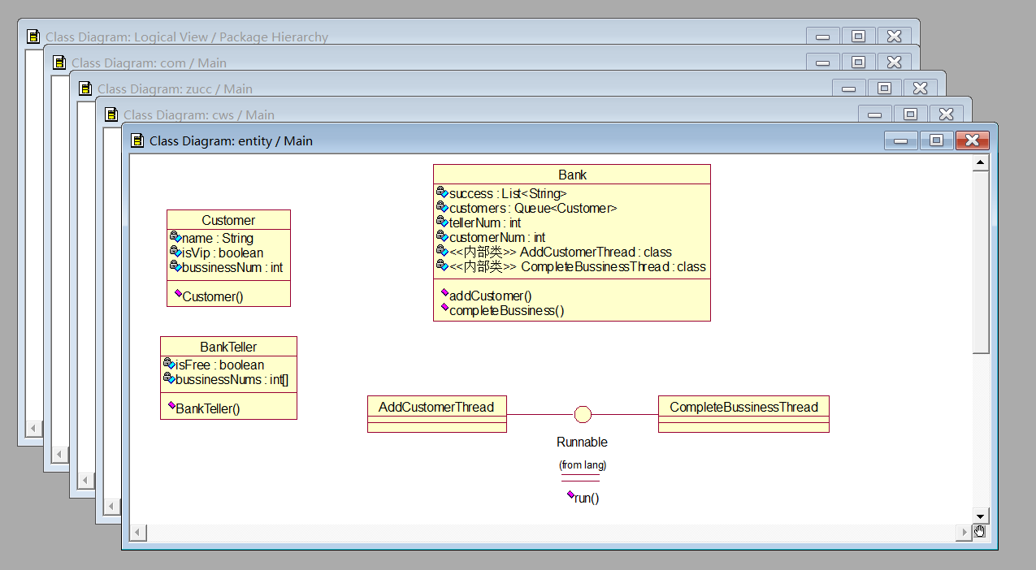
Rose 正向工程
创建交互图、安装好应有的插件
（我们小组提供的下载源自带 VC++、VB、Java的插件）

Slide 14
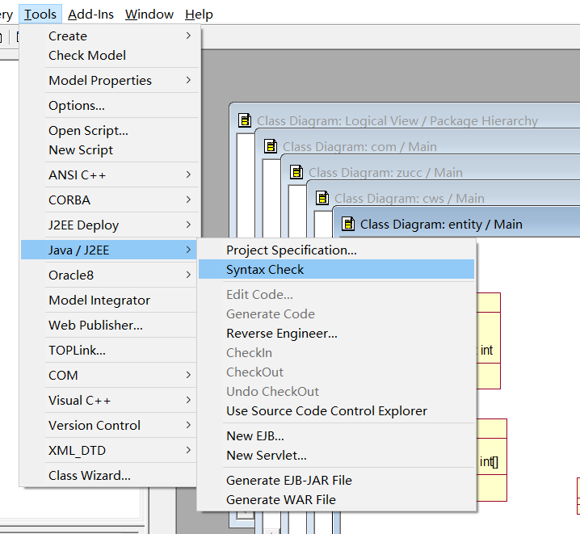
Rose 正向工程
语法检查（不是人工检查）
Tools->Java/J2EE->Syntax Check

Slide 15
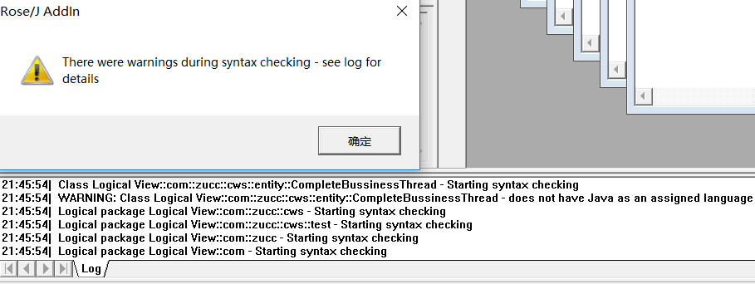
Rose 正向工程
如果出现以下错误，不要慌

Slide 16
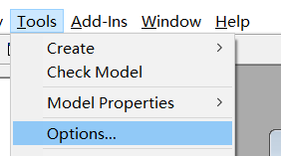
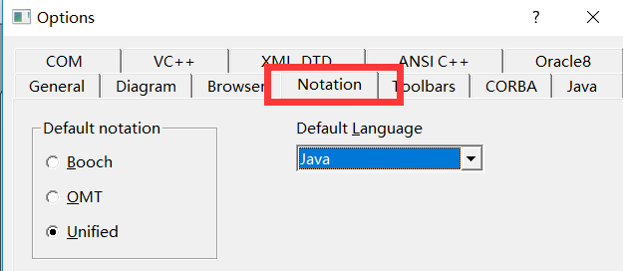
Rose 正向工程
设置默认语言为Java
Tools->options->Notation->修改Default Language为Java

Slide 17
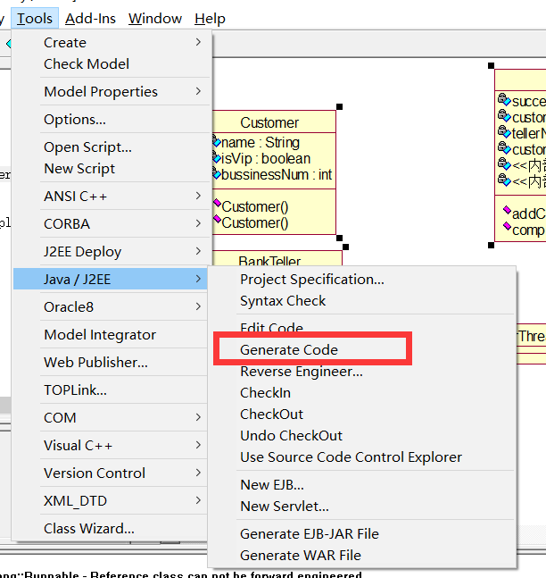
Rose 正向工程
之后重复检查
Tools->Java/J2EE->Syntax Check
选中类进行正向工程
Tools->Java/J2EE->Generate Code

Slide 18
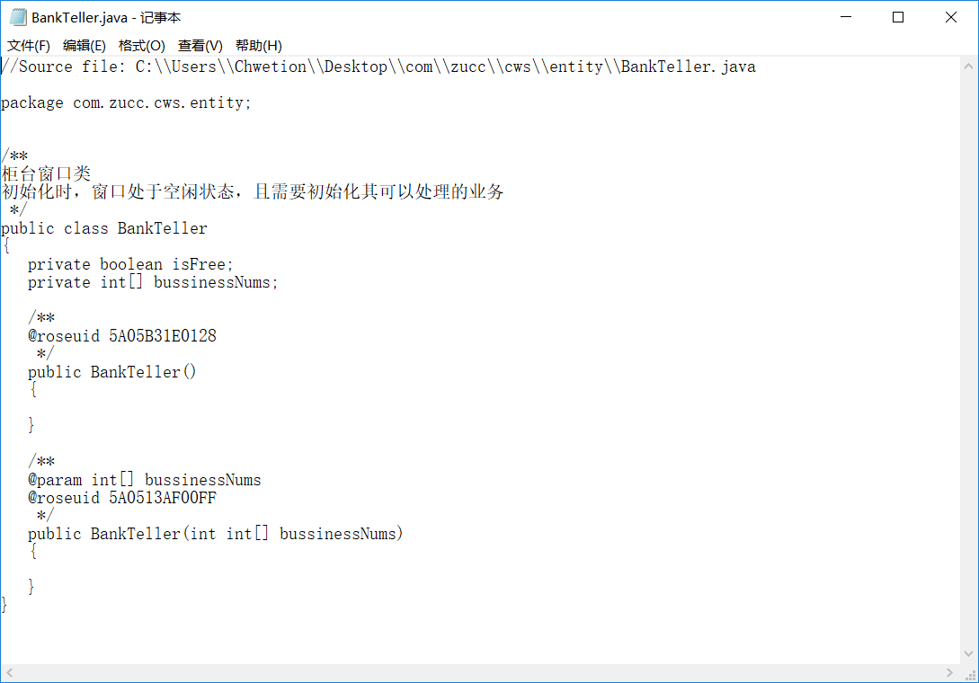
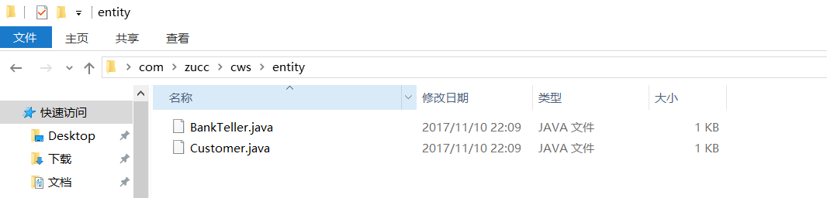
Rose 正向工程
选择路径
如果没有则在Tools->Java/J2EE->Project Specification...中创建一个

Slide 19
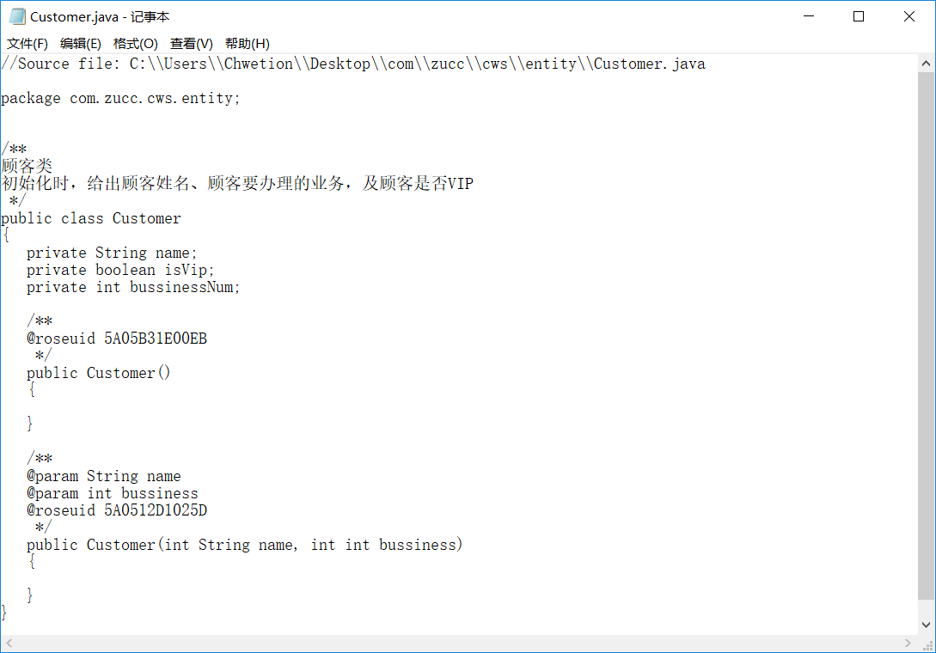
Rose 正向工程
选择路径
如果没有则在Tools->Java/J2EE->Project Specification...中创建一个

Slide 20
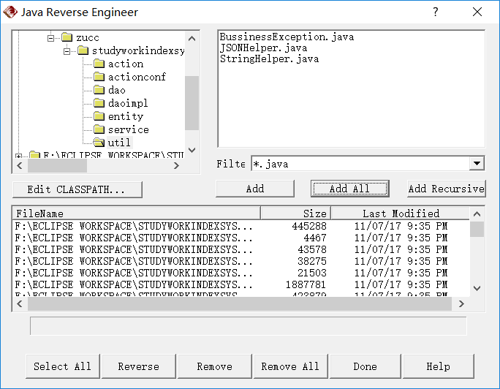
Rose 逆向工程
Tools->Java/J2EE->Reverse Engineer

Slide 21
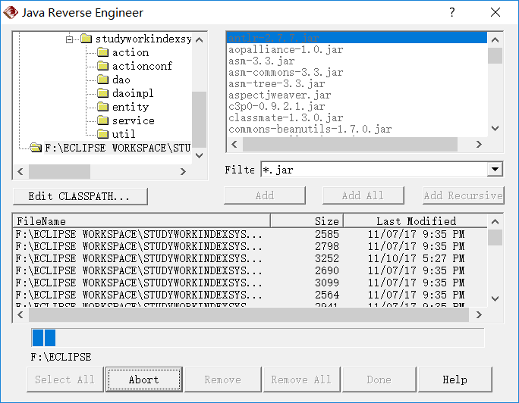
Rose 逆向工程
Tools->Java/J2EE->Reverse Engineer

Slide 22
5
参考资料

Slide 23
参考资料
http://blog.csdn.net/yc_wj/article/details/68554168 来源CSDN yc_wj博主
Rational Rose使用手册

Slide 24
激动人心的提问环节到了！！！
（送分题）请问Rose支持的模型图有哪些，分别是什么？
（基本题）Rose的主要用途有哪些？
（送命题）针对自己小组使用Rose画出相应的模型图 （或模型图的草稿）后，你对Rose这个工具有什么想法？（如果用的不是Rose，请对自己小组所用的工具谈谈你的想法）

Slide 25
Thanks

